Slide 1
Инвестиционный паспорт
Муниципальное
образование -
Ершичский район
Смоленской области
2019 год

Slide 2
Ершичский
район
Смоленской
области
Обращение Главы муниципального образования
- Ершичский район Смоленской области
Дорогие друзья!
Рад приветствовать вас от имени жителей муниципального образования – Ершичский район Смоленской области. Благоприятные признаки инвестиционной привлекательности заключаются в том, что район имеет выгодное географическое положение. Прохождение по территории района нефтепровода (БТС-2) и наличие природного газа открывает для всех инвесторов возможность производства конкурентоспособной продукции с низкой себестоимостью. В настоящее время на территории Ершичского района работают предприятия по производству строительных материалов, полимерпесчаной плитки, древесного угля и топливных брикетов, кроме того, реализуется инвестиционный проект ЗАО «Стеклозавод Ворга» по производству армированного, приборного, авиационного, а так же особо тонкого «дисплейного» стекла.
Серенков
Константин Николаевич
Живописнейший ландшафт района, экология, водные источники и смешанные леса располагают к созданию санаторно-курортных зон для людей, ведущих активный и здоровый образ жизни. Приглашаем посетить наш район, мы открыты к сотрудничеству со всеми лицами, заинтересованными в развитии бизнеса на территории Ершичского района.
Добро пожаловать в Ершичский район!
2

Slide 3
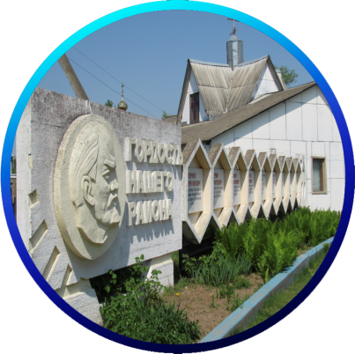
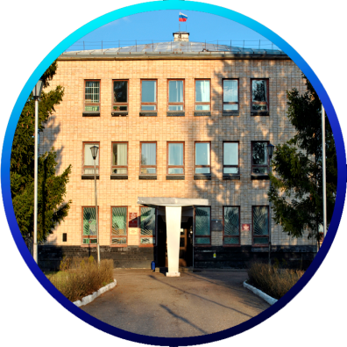
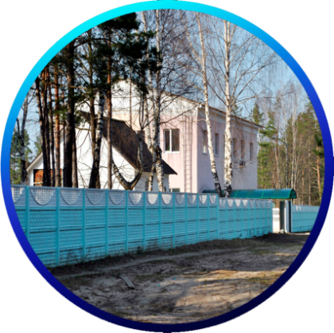
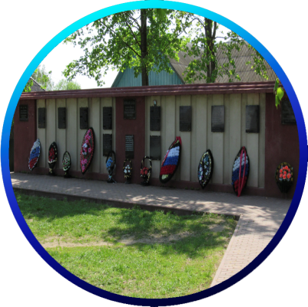
Ершичский
район
Смоленской
области
Историческая справка
По преданию, название села Ершичи произошло от слова «ёрш» - рыбы, в изобилии водившейся в реке. Возникшая на рубеже XVI-XVII вв. деревня в 1730 г. стала селом, когда помещики Лайкевичи вместе с усадьбой построили здесь деревянную церковь во имя св. Симеона Богоприимца и Анны Пророчицы. В районе значительное число археологических памятников, около 25 курганных групп дпепродвинских племен, около 50 славянских городищ, селищ и курганов.
Место для фото
Место для фото
Здесь проходил старинный Мглинский тракт. Известные уроженцы района: академик РАСХН А.М. Емельянов, народный учитель СССР В.Ф. Алешин, Герой Советского Союза, Г. И. Бояринов, сержант морской пехоты А.Л. Тимошенков.
В ходе Смоленской наступательной операции войска 10-й армии в 1943 году освободили район. Началось восстановление разрушенного хозяйства района.
1802
1855
1928
1972
Достоверное упоминание о поселении
Год основания стекольного завода, одного из старейших предприятия в области
Волостной центр Рославльского уезда
Ершичи – центр района
Смоленской области
3

Slide 4
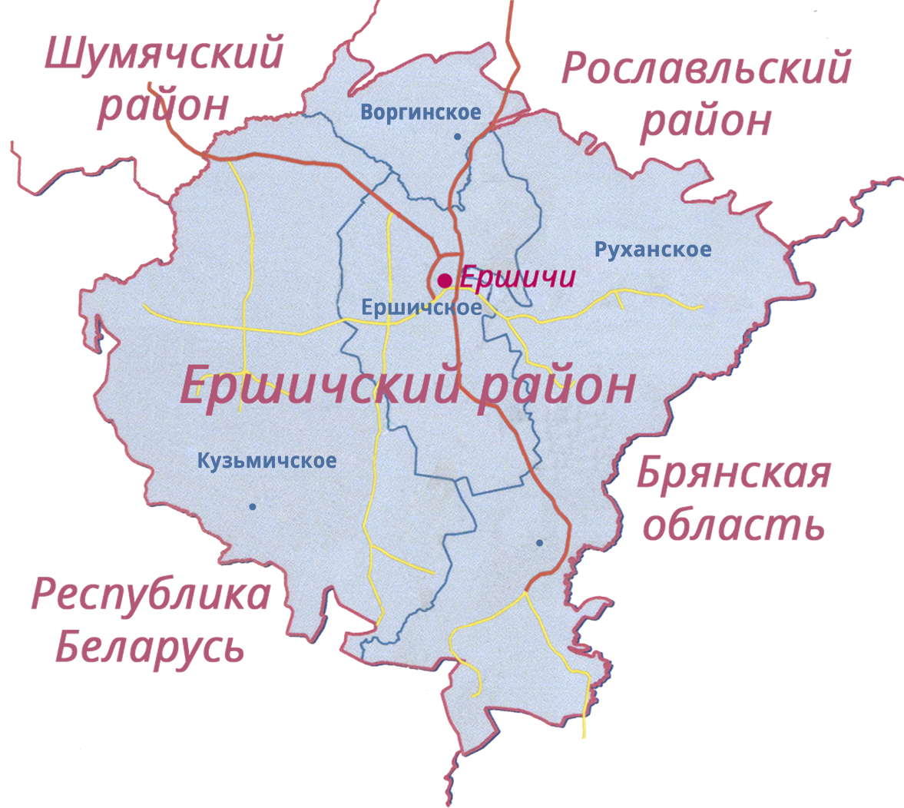
Ершичский
район
Смоленской
области
Ершичский район сегодня
Общая площадь
1 038,9 кв. км.
Население
5 948 чел.
Сельские поселения
4
1.Воргинское
2.Ершичское
3.Кузьмичское
4.Руханское
4

Slide 5
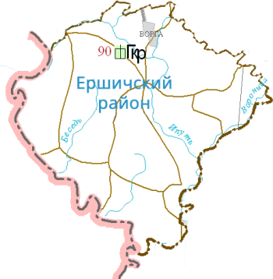
Ершичский
район
Смоленской
области
Природные ресурсы
В районе протекают реки Ипуть, Вороница, Беседь, мелкие речушки Рыжт, Невплюх, Ломенка.
Район расположен на территории Смоленско-Московской возвышенности. Рельеф представлен, плоскими, слабоволнистыми водно-ледниковыми равнинами с участками мореных всхолмлений и небольших холмов
Климат умеренно континентальный со сравнительно теплым летом и умеренно холодной зимой. Наиболее холодный месяц – январь, наиболее теплый – июль
В районе много месторождений торфа, имеются залежи стекольных песков (близ села Ворга) и мела (деревня Корсики). Встречаются песчано-гравийно-валунные месторождения. Известно месторождение трепела у деревни Карды. Имеются агроруды - известковые туфы, вивианит, месторождения охры.
5

Slide 6
Ершичский
район
Смоленской
области
Социально-экономическое
развитие
Среднемесячная
заработная
плата
работников
Объем отгруженных товаров собственного производства, выполненных работ и услуг по всем видам экономической деятельности
Оборот
розничной
торговли
20,6
тыс. руб.
60,7%
43,167
млн. руб.
150,4%
463 млн. руб.
к средне-
областному
уровню
к уровню
2017 года
Естественный прирост
составил
Динамика отчислений
32 чел.
2017 год
2018 год
Уровень безработицы
Объем доходов
5,04%
232 млн. руб.
> на 37 млн. руб.
Численность
трудоспособного
населения
Объем расходов
231 млн. руб.
> на 35 млн. руб.
3,85 тыс. чел.
6

Slide 7
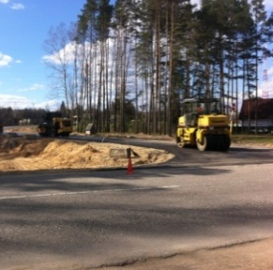
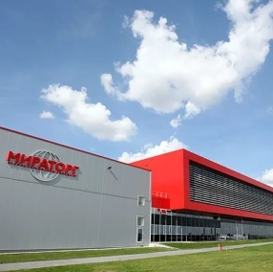
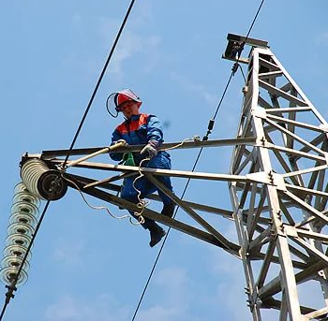
Ершичский
район
Смоленской
области
Инвестиции
Объем инвестиций в основной капитал
Структура инвестиций в основной капитал
323,185
143 %
к уровню
2017 года
млн. руб.
7
Реализующихся инвестиционных проектов
Газификация жилой зоны дер. Кузьмичи Ершичского района Смоленской области (2-я очередь)
2,082 млн. руб.
Место для фото
ООО «Брянская мясная компания» (АПХ «Мираторг»)
40,54 млн. руб.
ООО «ВОРГА Стеклокомпозит»
309,0 млн. руб.
7

Slide 8
Ершичский
район
Смоленской
области
Инвестиционный потенциал
Приоритетные направления инвестирования
Сельское хозяйство
Развитие молочно-мясного животноводства и сопутствующих высокотехнологических отраслей промышленной переработки.
Освоение залежных, неэффективно используемых земель.
Производство экологически чистой продукции (рыборазведение, овощеводство, садоводство), ориентированной на внутренний рынок.
Строительство
Жилищное строительство, в том числе льготное для молодых специалистов и многодетных семей.
Строительство жилья эконом-класса, отвечающего стандартам ценовой доступности, энергоэффективности и экологичности.
Промышленность
Развитие свободных площадей действующих промышленных предприятий.
Создание и развитие промышленных зон с концентрацией производственных мощностей, ориентированных на экспорт продукции.
Дальнейшая модернизация существующих технологических процессов путём внедрения инновационных проектов.
Создание производств по переработке древесины и изделий из дерева.
Создание и развитие химического производства.
8

Slide 9
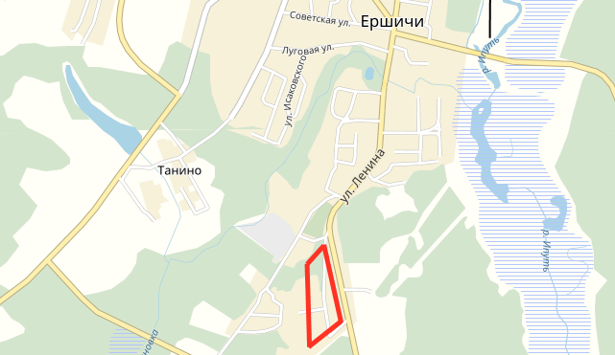
Ершичский
район
Смоленской
области
Инвестиционные площадки
Инвестиционная площадка № 67-09-06
Местоположение: с. Ершичи, ул. Сосновая, 9в; - расстояние до г. Москвы: 400 км; - расстояние до г. Смоленска: 130 км
yandex.ru
Характеристика участка | Площадь | 0.22 га
 | Категория земли | земли населенных пунктов
 | Форма собственности | частная
 | Приоритетное направление использования | производственная деятельности
Инженерная инфраструктура | Электроснабжение | ближайший центр питания ПС Ершичи 110/35/10 на расстоянии 0,3 км по прямой до границы земельного участка. Резерв мощности для тех. присоединения 7.73 МВА
 | Газоснабжение | ветка низкого давления на расстоянии 20 м (труба диаметром 225 мм); макс. можность– 3 млн.куб.м./год; сроки осуществления тех. присоединения – 4 месяца, стоимость – 3 млн. руб. (за 1 км).
 | Водоснабжение | имеется,, максимальная мощность 80 куб .м./час., сроки тех. присоединения 1 месяц, стоимость- согласно смете
 | Водоотведение | центральная канализация, точка подключения на расстоянии 0,015 км
Подъездные пути | автомобильная дорога Рославль-Ершичи 66к-18 на расстоянии 0.2 км
Условия предоставления | выкуп: 1.5 млн.руб., аренда по согласованию
9

Slide 10
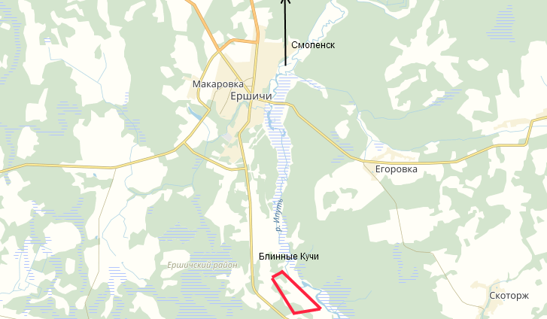
Ершичский
район
Смоленской
области
Инвестиционные площадки
Инвестиционная площадка № 67-09-08
Местоположение: Ершичский район, д. Блинные Кучи; - расстояние до г. Москвы: 410 км; - расстояние до г. Смоленска: 140 км; - расстояние до с. Ершичи: 7 км.
Место для карты
yandex.ru
Характеристика участка | Площадь | 1.5 га
 | Категория земли | земли населенных пунктов
 | Форма собственности | частная
 | Приоритетное направление использования | для рекреационной деятельности, под туристические объекты
Инженерная инфраструктура | Электроснабжение | ближайший центр питания ПС Ершичи 110/35/10 на расстоянии 4,2 км по прямой до границы земельного участка. Резерв мощности для тех. присоединения 7.73 МВА.
 | Газоснабжение | ближайшая точка подключения на расстояниии 7 км. ДУ 219, сроки тех. подключения - 6 месяцев, стоимость 1 км газопровода 3 млн.руб.
 | Водоснабжение | скважина на участке, производительность 8 куб.м. в минуту
 | Водоотведение | возможность создания локальной канализации в соответствии проектно-сметной документацией
Подъездные пути | автомобильная дорога Ершичи-Рухань-Карды-граница с Республикой Беларусь (66А-6) на расстоянии 0.3 км
Условия предоставления | выкуп: 1.4 млн.руб.
10

Slide 11
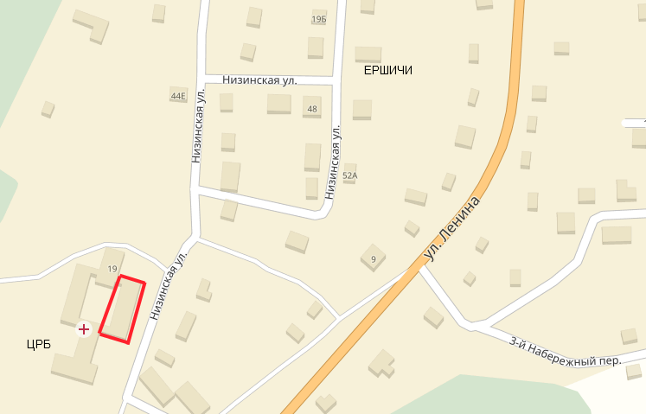
Ершичский
район
Смоленской
области
Инвестиционные площадки
Инвестиционная площадка № 67-09-11
Местоположение: с. Ершичи, ул. Низинская, 19; - расстояние до г. Москвы: 400 км; - расстояние до г. Смоленска: 130 км.
yandex.ru
Характеристика участка | Площадь помещений | 1000 кв.м
 | Категория земли | земли населенных пунктов
 | Форма собственности | муниципальная
 | Приоритетное направление использования | для рекреационного назначения, под оздоровительный комплекс
Инженерная инфраструктура | Электроснабжение | Ближайший центр питания ПС Ершичи 110/35/10 на расстоянии 0,7 км по прямой до границы земельного участка. Резерв мощности для тех. присоединения 7.73 МВА
 | Газоснабжение | подключено, диаметр трубы 219 мм.
 | Водоснабжение | подключено, производительность 4 куб.м. в минуту
 | Водоотведение | центральная канализация
Подъездные пути | автомобильная дорога Рославль – Ершичи (66к-18) на расстоянии 0.1 км
Условия предоставления | аренда
11

Slide 12
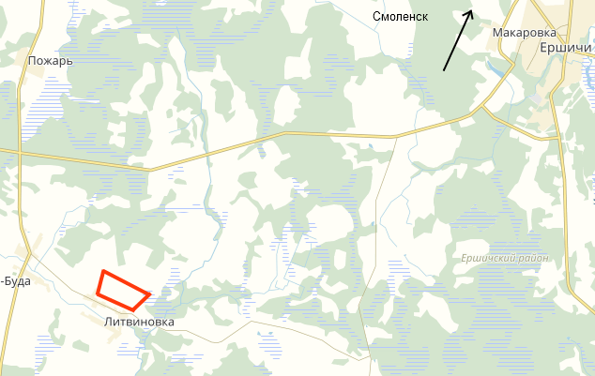
Ершичский
район
Смоленской
области
Инвестиционные площадки
Инвестиционная площадка № 67-09-13
Местоположение: Ершичский район, д. Литвиновка; - расстояние до г. Москвы: 415км; - расстояние до г. Смоленска: 140 км; - расстояние до с. Ершичи: 15 км.
Место для карты
yandex.ru
Характеристика участка | Площадь | 6 га
 | Категория земли | земли населенных пунктов
 | Форма собственности | не разграничена
 | Приоритетное направление использования | для производственной деятельности
Инженерная инфраструктура | Электроснабжение | ближайший центр питания ПС Кузьмичи 110/35/10 на расстоянии 6,8 км по прямой до границы земельного участка. Резерв мощности 2.38 МВА
 | Газоснабжение | точка подключения на расстоянии 0.5 км. Диаметр трубы 225 мм. Расчет стоимости в соответствии с ПСД.
 | Водоснабжение | объект подключен к центральному водоснабжению, макс мощность 80 куб.м. в час. Срок тех.присоединения 1 мес.
 | Водоотведение | имеется возможность установки локальной канализации, срок тех.присоединения 2 мес.
Подъездные пути | автомобильная дорога Ершичи-Верховая-граница РБ на расстоянии 3 км
Условия предоставления | выкуп: 1 млн. руб.
12

Slide 13
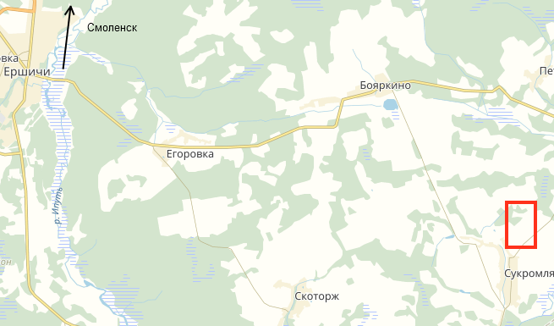
Ершичский
район
Смоленской
области
Инвестиционные площадки
Инвестиционная площадка № 67-09-14
Местоположение: Ершичский район, д. Сукромля; - расстояние до г. Москвы: 435 км; - расстояние до г. Смоленска: 140 км; - расстояние до с. Ершичи: 15 км.
Место для карты
yandex.ru
Характеристика участка | Площадь | 5 га
 | Категория земли | земли сельскохозяйственного назначения
 | Форма собственности | муниципальная
 | Приоритетное направление использования | для сельскохозяйственной деятельности
Инженерная инфраструктура | Электроснабжение | Ближайший центр питания ПС Ершичи 110/35/10 на расстоянии 15 км по прямой до границы земельного участка. Резерв мощности 7,73 МВА
 | Газоснабжение | точка подключения на расстоянии 0,1 км, диаметр трубы 219, сроки тех присоединения 2 месяца, стоимость 3 млн. руб. за 1 км.
 | Водоснабжение | точка подключения на расстоянии 100 м., сроки тех присоединения 1 месяц, стоимость в соответствии со сметой
 | Водоотведение | возможность создания локальной канализации
Подъездные пути | автомобильная дорога Ершичи-Сукромля 66Н-0906 на расстоянии 2 км
Условия предоставления | аренда, выкуп
13

Slide 14
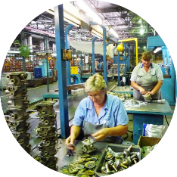
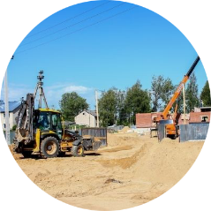
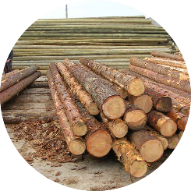
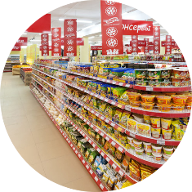
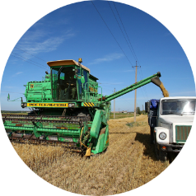
Ершичский
район
Смоленской
области
Малое предпринимательство
Число субъектов
малого и среднего
предпринимательства
Структура субъектов малого и среднего предпринимательства по сферам деятельности
146
По видам деятельности:
8
7
Промышленность
Строительство
44
19
14
54
Оптовая и розничная торговля
Сельское хозяйство
Заготовка и
переработка
древесины
Прочие
виды
14

Slide 15
Ершичский
район
Смоленской
области
Государственная поддержка субъектов малого и
среднего предпринимательства
Смоленской области
Реализация государственной политики в сфере развития малого и среднего предпринимательства осуществляется в рамках подпрограммы «Развитие малого и среднего предпринимательства в Смоленской области» областной государственной программы «Экономическое развитие Смоленской области», включая создание благоприятного предпринимательского и инвестиционного климата.
Возмещение до 30% затрат, связанных с приобретением оборудования в целях модернизации и технического перевооружения производственных мощностей
Возмещение до 50% затрат на технологическое присоединение к объектам электро-сетевого хозяйства мощностью до 1,5 МВт
Возмещение до 50% затрат на уплату первого взноса (аванса) по договорам лизинга оборудования с российскими лизинговыми организациями
Департамент инвестиционного развития Смоленской области
214014, г. Смоленск, ул. Энгельса, д. 23
Сайт: dep.smolinvest.com
E-mail: invest-smolensk@yandex.ru
ofp@smolinvest.com
15

Slide 16
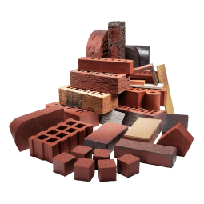
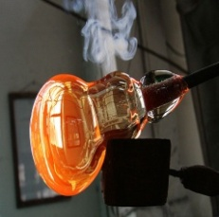
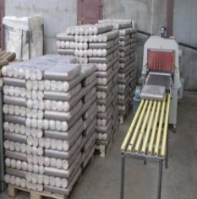
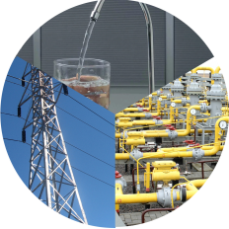
Ершичский
район
Смоленской
области
Промышленный комплекс
Число предприятий
Производство стекла и изделий из стекла
Производство строительных материалов
9
5,229 млн. руб.
0,4 млн руб.
ИП Аванесов А.А.
ООО «Виктория»
ООО «ВоргаСтеклокомпозит»
Численность
работающих
574 чел.
Производство прочих химических органических основных веществ
Производство пиломатериалов
Структура промышленного производства
38,4 млн. руб.
23,13 млн. руб.
ООО «ЛК «Фабрика»
ИП Боровков П.И.
Производство и распределение электроэнергии газа и воды
6,108 млн. руб.
Филиал АО «Газпромгазораспределение»
ЕРЭ ПАО «МРСК Центр Смолэнерго»
МУП «Коммунальщик»
16

Slide 17
Ершичский
район
Смоленской
области
Сельское хозяйство
Число предприятий
Производство основных видов продукции во всех категориях хозяйств
19
1,988
тонн
1,830
тонн
0,456
тонн
Структура сельского хозяйства
зерно
картофель
овощи
1,290
тонн
0,498
тонн
1,934
тонн
молоко
мясо скота и
птицы
яйцо
Основные задачи на период до 2021 года
Стимулирование инновационной деятельности и инновационного развития агропромышленного комплекса
Вовлечение в оборот неиспользуемых земель сельскохозяйственного назначения
17

Slide 18
Ершичский
район
Смоленской
области
Государственная поддержка сельхозтоваропроизводителей (субсидии)
Растениеводство
Животноводство
Возмещение процентных
ставок по кредитам
Субсидии на возмещение части затрат на приобретение элитных семян.
Субсидии на оказание несвязанной поддержки в области растениеводства.
Субсидии на возмещение части затрат на проведение культуртехнических мероприятий на выбывших сельскохозяйственных угодьях, вовлекаемых в сельскохозяйственный оборот.
Субсидии на возмещение части затрат на проведение гидромелиоративных мероприятий.
Субсидии на возмещение части затрат на закладку и уход за многолетними насаждениями.
Субсидии на оказание несвязанной поддержки в области производства рапса на семена.
Субсидии на поддержку племенного животноводства.
Субсидии на повышение продуктивности в молочном скотоводстве.
Субсидии на возмещение части затрат на прирост поголовья молочных коров.
Субсидии на возмещение части затрат на реализацию мер по оздоровлению от вируса лейкоза крупного рогатого скота.
Субсидии на возмещение части затрат на содержание высокопродуктивного поголовья молочных коров.
Субсидии на содержание товарного поголовья молочных коров.
Субсидии на возмещение части затрат на реализованную товарную рыбу.
Субсидии на возмещение части затрат на проведение технологического аудита.
Субсидии на возмещение части затрат на уплату процентов по кредитам, полученным крестьянскими (фермерскими) хозяйствами, гражданами, ведущими личное подсобное хозяйство, и сельскохозяйственными коопера-тивами (кроме кредитных).
Субсидии на возмещение части затрат на уплату процентов по инвестиционным кредитам.
Развитие сельских территорий
Социальные выплаты на строительство (приобретение) жилья в сельской местности гражданам, в том числе молодым семьям и молодым специалистам.
Субсидии на развитие газификации в сельской местности.
Субсидии на развитие водоснабжения в сельской местности.
Субсидии на реализацию мероприятия по комплексному обустройству площадок под компактную жилищную застройку в сельской местности.
Грантовая поддержка местных инициатив граждан, проживающих в сельской местности.
Грантовая поддержка
Модернизация объектов
АПК и приобретение с/х техники
Гранты на создание и развитие крестьянского (фермерского) хозяйства начинающим фермерам.
Гранты на развитие семейных животноводческих ферм на базе крестьянских (фермерских) хозяйств, включая индивидуальных предпринимателей.
Гранты сельскохозяйственным потребительским кооперативам для развития материально-технической базы.
Субсидии на возмещение части затрат на приобретение сельскохозяйственной техники для производства сельскохозяйственной продукции.
Субсидии на возмещение части прямых понесенных затрат на создание и (или) модернизацию объектов агропромышленного комплекса.
Субсидии на возмещение части затрат на приобретение оборудования в целях создания и (или) модернизации производства молочной продукции.
С/х страхование
Субсидии на возмещение части затрат на уплату страховой премии, начисленной по договору сельскохозяйственного страхования в области растениеводства, и(или) животноводства, и (или) товарной аквакультуры (товарного рыбоводства).
Региональный проект «Поддержка малых форм хозяйствования и развития кооперации»
Гранты «Агростартап» крестьянским (фермерским) хозяйствам на их создание и развитие.
Субсидии сельскохозяйственным потребительским кооперативам на возмещение части затрат, связанных с их развитием.
18

Slide 19
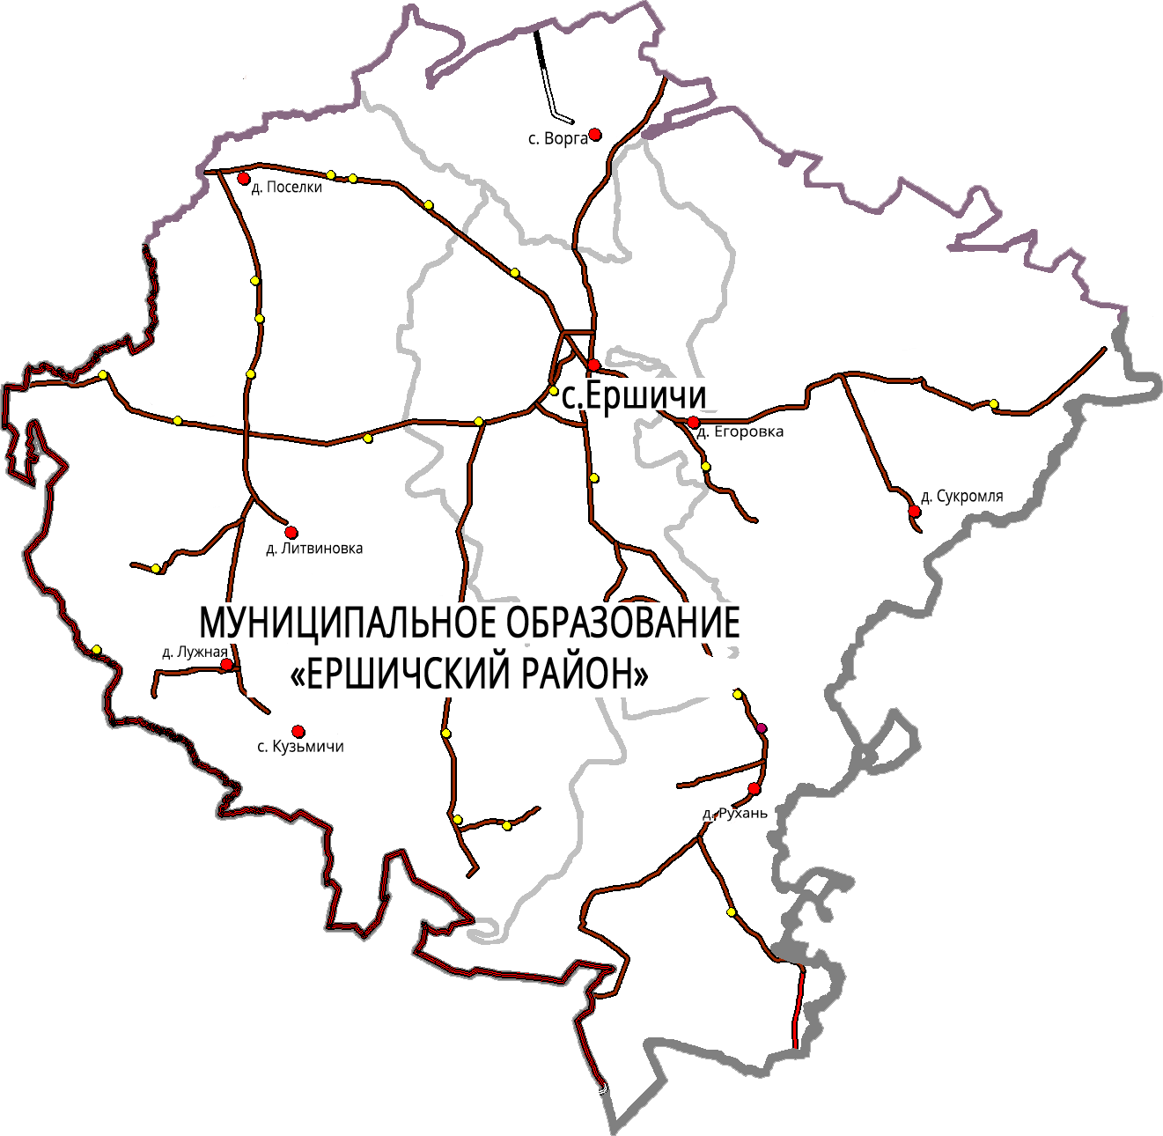
Ершичский
район
Смоленской
области
Транспорт
216,92 км
Общая протяженность дорог
4 автодороги регионального значения, в том числе:
66К-18 Рославль-Ершичи
66К-19 Ершичи-Шумячи-
Хиславичи
Автодороги в муниципальной собственности:
146,3 км грунтовые
69,1 км асфальтобетонные
В рамках муниципального контракта завершена реконструкция ул. Советская и ул. Октябрьская с подъездом к ЗАО Стеклозавод Ворга в Воргинском сельском поселении
19

Slide 20
Ершичский
район
Смоленской
области
Связь
1
организация, оказывающая услуги связи
Смоленский филиал ОАО «ЦентрТелеком» Ершичский узел
4
1
оператора сотой связи
почтовое отделение связи
«МТС»
«Билайн»
«Теле-2»
«Мегафон»
Активно работает сеть Интернет, спутниковое и кабельное
телерадиовещание
20

Slide 21
Ершичский
район
Смоленской
области
Строительство
Общая площадь
жилищного фонда
216,3 тыс. кв. м.
Количество введенного
в эксплуатацию жилья
902 кв. м.
Социальная сфера
Завершено строительство объекта «Реконструкция улиц Советская и Октябрьская с подъездом к ЗАО «Стеклозавод Ворга» в Воргинском сельском поселении.
Продолжена газификации жилой зоны дер. Кузьмичи Ершичского района Смоленской области
21

Slide 22
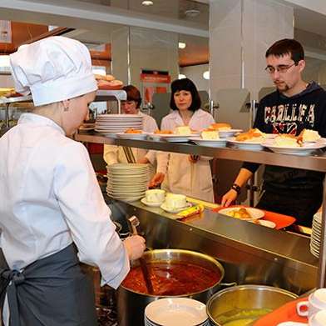
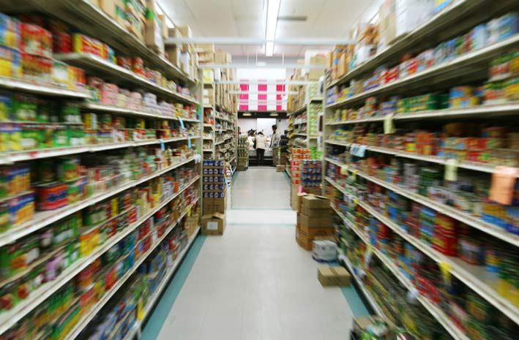
Ершичский
район
Смоленской
области
Потребительский рынок товаров и услуг
Количество объектов
розничной торговли
Общественное питание
17
79
Оборот розничной торговли
11
Бытовое обслуживание
463,0
млн. руб.
Обеспеченность населения торговыми площадями
на 1 тыс. чел.
518
кв.м.
22

Slide 23
Ершичский
район
Смоленской
области
Финансовая деятельность
Структура доходов, млн. руб.
Финансовые организации, осуществляющие деятельность
Банки | Страховые компании
Ершичский дополнительный офис Смоленского отделения 8609/077 Среднерусского банка Сбербанк РФ | Страховой отдел в с. Ершичи филиала ООО «Росгостсрах» Смоленской области
Структура расходов, млн. руб.
23

Slide 24
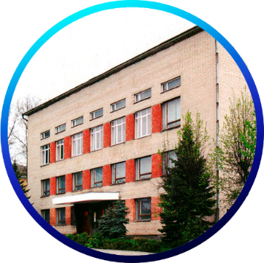
Ершичский
район
Смоленской
области
Образование
11
11
2
1
Муниципальные
образовательных
учреждений
Учреждения общего образования
Учреждения дошкольного образования
Учреждения дополнительного образования
Общее
образование
4 средних школы
7 основных школ
Численность школьников
515 чел.
Дополнительное
образование
МОУ ДОД Ершичский детский дом творчества
Обучаются 238 чел.
Дошкольное
образование
Детский сад «Солнышко» с. Ершичи
Дошкольная группа «Светлячок» с. Ворга
24

Slide 25
Ершичский
район
Смоленской
области
Здравоохранение
Сеть медицинских учреждений
ЦРБ | 1
ФАП | 12
Поликлиника | 1
Отделение скорой мед. помощи | 1
40
11
чел.
Количество
коек
Численность
врачей в
районе
11
чел.
Обеспеченность
медицинскими
работниками
(на 10 тыс. чел.)
25
Notes:
10

Slide 26
Ершичский
район
Смоленской
области
Спорт
Численность населения, занимающаяся физкультурой и спортом
2 170 человек
44 спортивных объекта
Крупный:
Ершичский спортивный комплекс
1 спортивная школа
ЗСДЮШОР «Юность России»
В 2018 г. проведено
более 140 спортивно-массовых мероприятий
26

Slide 27
Ершичский
район
Смоленской
области
Культура
1
Центральная библиотека
Музеи
Центр Досуга
14
В 2018 г. проведено
2 315 мероприятий в сфере культуры
Клубные
учреждения
В 70 клубных формированиях занимаются 490 человек
14
В библиотеках зарегистрировано 4 516 читателей, книговыдача
126 526 экземпляров
Библиотеки
27

Slide 28
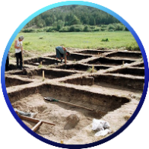
Ершичский
район
Смоленской
области
Туризм
Иван Купала
Храм рождества Пресвятой Богородицы с. Корсики
2
1
Церкви
и храмы
фото
Усадьбы
фото
2
Средства размещения
фото
Событийный туризм
4
6 июля – «Иван Купала»
Сергиевская Ярмарка
Первое воскресенье октября –Международная Сергиевская ярмарка в с. Кузьмичи
Объектов культурного наследия
Приоритетные направления:
5
Оздоровительный
Религиозный
Объектов археологического наследия
Рекреационный
Сельский и
экологический
28

Slide 29
Ершичский
район
Смоленской
области
SWOT-анализ
Сильные стороны S | большое количество свободных мощностей; возможность создания крупных логистических центров; выгодное географическое положение; относительная близость к московской агломерации и границе с Белоруссией; развитая транспортная инфраструктура; наличие магистральных нефте - и газопроводов; наличие комплекса культурно-исторических ценностей; экологически чистые территории; наличие сырья: леса, торфа, песчаногравийной смеси;
Слабые стороны W | слабость инновационной составляющей в промышленности; отсутствие бизнес-инкубаторов и технопарков; вытеснение продукции предприятий области продукцией иностранного производства; дефицит кадров из-за возникших демографических диспропорций;
Возможности O | расширение рынка продукции местных производителей; организация логистического центра; внедрение инновационных технологий; вовлечение в сельхозпроизводство неиспользуемых угодий; возможности локализации производства для белорусского бизнеса; развитие специализированных видов туризма: рыболовство, охота;
Угрозы T | демографическое старение населения; отток из района способной творческой молодежи.
29

Slide 30
Ершичский
район
Смоленской
области
Контакты
ГЛАВА МУНИЦИПАЛЬНОГО ОБРАЗОВАНИЯ –
ЕРШИЧСКИЙ РАЙОН СМОЛЕНСКОЙ ОБЛАСТИ:
Департамент инвестиционного развития Смоленской области:
Серенков
Константин Николаевич
Телефон: (48155) 2-11-44
E-mail: erhichi@admin.sml
Сайт: ershichadm.admin-smolensk.ru
Телефон: (4812) 20-55-20
Факс: (4812) 20-55-39
E-mail: dep@smolinvest.com
Сайт: dep.smolinvest.com
ПРЕДСЕДАТЕЛЬ КОМИТЕТА ЭКОНОМИКИ И ИНВЕСТИЦИЙ АДМИНИСТРАЦИИ МУНИЦИПАЛЬНОГО ОБРАЗОВАНИЯ –
ЕРШИЧСКИЙ РАЙОН СМОЛЕНСКОЙ ОБЛАСТИ:
ООО «Корпорация инвестиционного развития»:
Телефон: (4812) 77-00-22
E-mail: smolregion67@yandex.ru
Сайт: corp.smolinvest.com
Пахоменков
Михаил Михайлович
Телефон: (48155) 2-12-44
Факс: (48155) 2-11-44
E-mail: ershadm@yandex.ru
30

